Slide 2

Xamarin en aplicaciones corporativas con Azure
Juan Cuello Rubio
Responsable de Movilidad en Pasiona Consulting S.L.
@jcuellorubio jcuello@pasiona.com

Slide 4
Agenda
Introducción
Contexto del proyecto
Conceptos básicos y tecnologías
Escenario
Arquitectura del sistema
Configuración en Azure: Integración y permisos
Un poco de código
Implementación del backend
Implementación en Xamarin

Slide 5
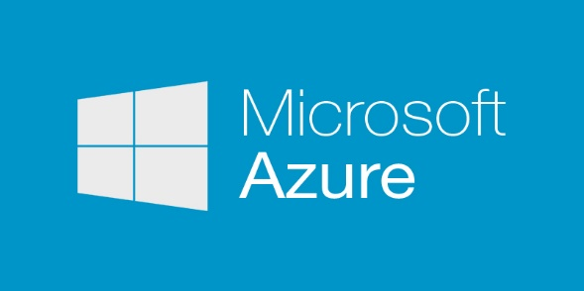

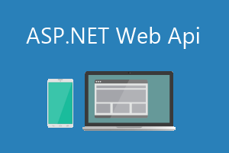
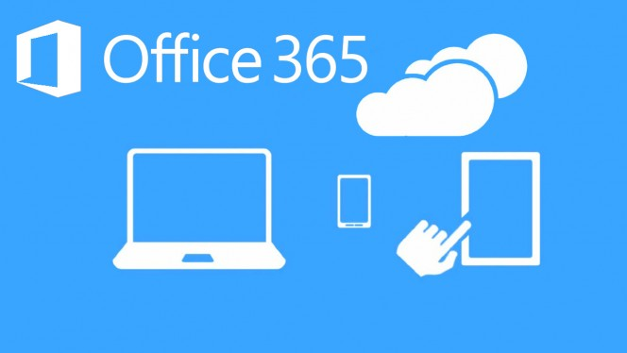
Contexto del proyecto
La idea principal se basa en disponer de una aplicación multiplataforma que se integre con la infraestructura corporativa en la nube y on-premise para consumir todos los servicios.
En la nube
En el bolsillo
On premise

Slide 6
Conceptos básicos y tecnologías
Para ello utilizaremos:
Xamarin: Tecnología multiplataforma para Android, iOS, WPhone 8+ y UWP (10)
ADAL: Active Directory Authentication Library
WebApi: Plataforma para creación de aplicaciones RESTful
Microsoft Graph: API Rest para acceso unificado a Azure (AD, Drive, Office365…)

Slide 7
Arquitectura del sistema
Básicamente, una aplicación cliente en Xamarin se autenticará una sola vez en Azure y podrá utilizar todos los recursos vinculados, ya sean en la nube o on-premise.
Los clientes utilizarán Xamarin + ADAL
El backend será WebAPI usando OWIN
Las aplicaciones se registrarán en Azure
Azure utilizará grupos de seguridad
Se establecerán permisos entre aplicaciones

Slide 8
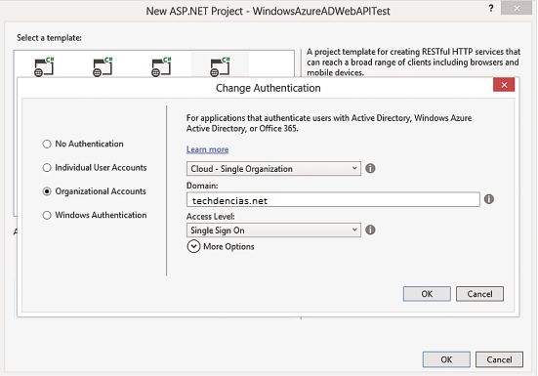
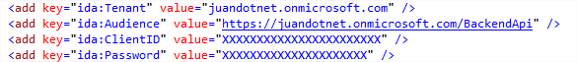
Configuración en Azure (I)
Registro del backend (WebAPI)
Al crear un nuevo proyecto de WebApi, cambiaremos el modo de autenticación a Organizational Accounts, especificando:
Cloud
Nuestro dominio en Azure
Permisos: Leer datos del usuario
El asistente agregará código y configuración:

Slide 9
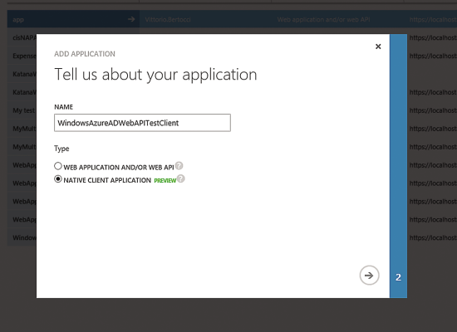
Configuración en Azure (II)
Registro del cliente (Xamarin)
Directamente, desde el portal de gestión de Azure, seleccionaremos nuestro AD y en aplicaciones, agregaremos una nueva aplicación nativa.
Utilizaremos su client ID y redirect Uri (puede ser cualquier url) a nivel de código fuente.
Le asignaremos permisos de acceso a la WebApi.

Slide 10
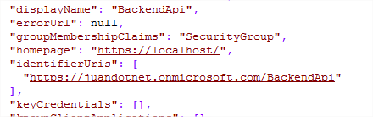
Configuración en Azure (III)
Modificación del manifiesto
Para tener disponibles los claims de pertenencia a grupos de seguridad, se debe modificar el manifiesto de la aplicación que realiza la autenticación, ya que los claims viajan en el token.
groupMembershipClaims
SecurityGroup
(seguridad)
All
(seguridad y distribución)

Slide 11
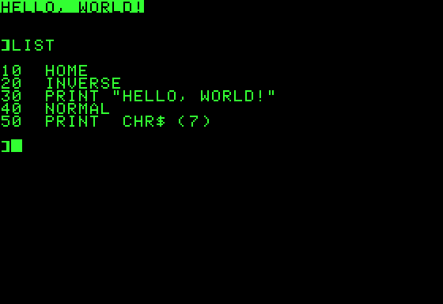
¿Un poco de C#?

Slide 12
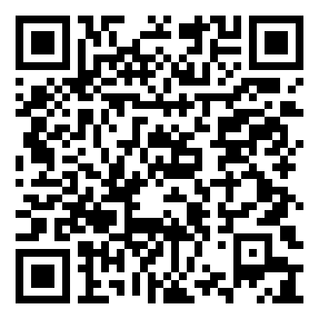
Código fuente disponible en http://goo.gl/eJs3na
http://aka.ms/DOTNETT3S3

Slide 13
Juan Cuello Rubio
Responsable de Movilidad en Pasiona Consulting S.L.
@jcuellorubio jcuello@pasiona.com
http://aka.ms/DOTNETT3S3
Be software my friend

